Slide 1
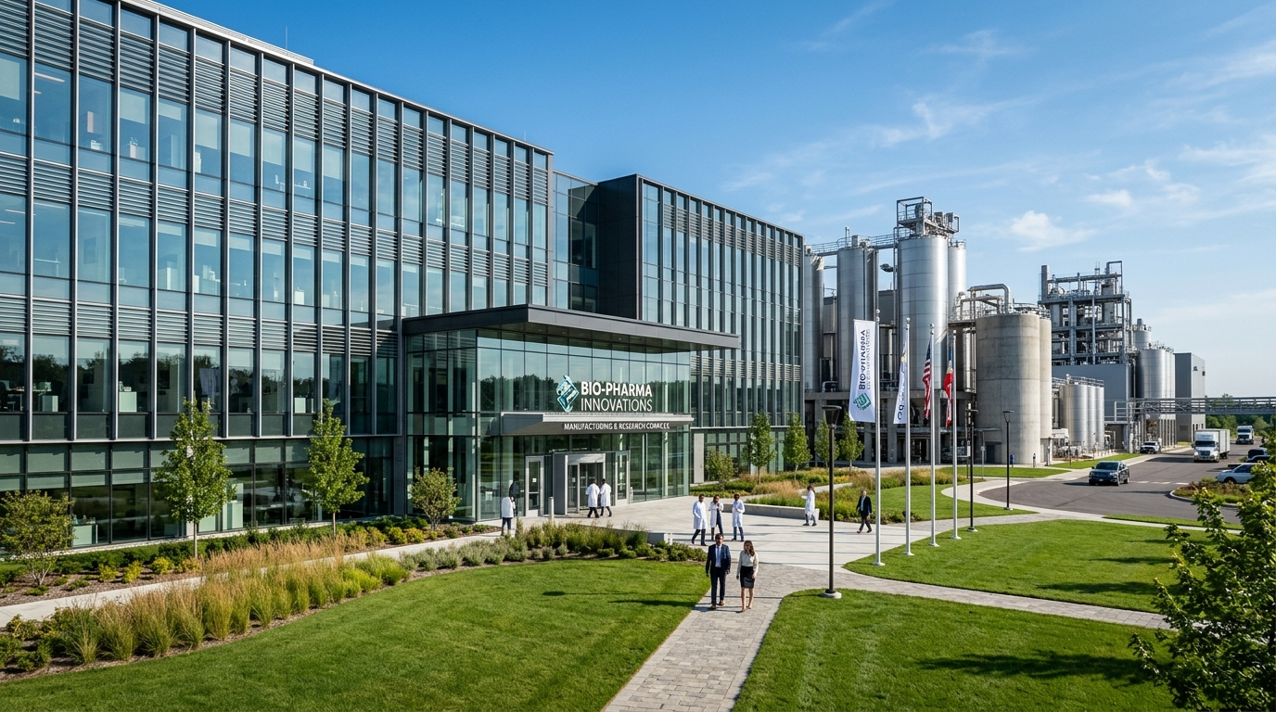

주식회사 삼원팜텍 | SAMWON PHARMTECH
서울우유 사료 품질 혁신 및
원가 최적화를 위한
맞춤형 고농축 사료첨가제
공급 제안서
한일사료 임가공 배합 라인(월 18,000 M/T) 전용
표준 첨가량 500g/ton (0.05%) 낙농 전문 처방
제조 및 판매원: 주식회사 삼원팜텍 (대표이사 김한호)
충북 옥천 테크노밸리 본사 | 국가 조달청 관납 전국 총판 | 2026. 09
(주)삼원팜텍 | 서울우유 한일사료 임가공 배합 라인 맞춤형 고농축 사료첨가제 제안 Slide 01 / 30

Slide 2
[ EXECUTIVE SUMMARY ]
핵심 제안 요약: 낙농 사료 원가는 낮추고 산유량과 유질은 극대화
한일사료 18,000톤 라인 맞춤형 삼원팜텍 고농축 프리믹스 핵심 4대 지표
01. 표준 투입량
500g / ton
• 시중(1~2kg) 대비 50~75% 절감
• 배합 공간 1kg 이상 확보
• 옥수수·대두박 영양 100% 보존
02. 사료 톤당 비용
3,000원 / ton
• 제품 기준가 6,000원/kg 적용
• 기존 대비 톤당 3,000~5,000원 절감
• 사료 제조원가 즉각 절감
03. 월간 총 공급액
5,400만원 / 월
• 월 18,000톤 생산 기준 총 9,000kg
• 기존 대비 월 최대 1억원 절감
• 연간 12억원 조합원 목장 환원
04. 균질 혼화도
CV < 5% 초정밀
• Twin-Shaft 패들 믹서 최적화
• 85~110℃ 펠렛열 95% 생존
• 로트별 공인 COA 무결점 보증
★ 삼원팜텍 스마트 바이오 솔루션 : 검증된 조달청 관납 기술력으로 서울우유 조합원 목장의 산유량과 1등급 유질을 지켜냅니다!
(주)삼원팜텍 | 서울우유 한일사료 임가공 배합 라인 맞춤형 고농축 사료첨가제 제안 Slide 02 / 30

Slide 3
[ AGENDA ]
제안서 목차 및 프레젠테이션 진행 순서
체계적인 6개 부문 분석 및 실행 로드맵
SECTION 01
Part I. 제안 배경 및 낙농 환경 분석
• 수입 곡물가 급등, 하절기 열 스트레스, 서울우유 당면 과제
SECTION 02
Part II. 제안사 역량 및 공공 신뢰도
• (주)삼원팜텍 소개, 조달청 관납 실적, 옥천 첨단 제조 인프라
SECTION 03
Part III. 핵심 경제성 및 밸류 분석
• 500g/ton 처방의 공학적 의의, 톤당 3,000원 원가 비교, 월 1억 절감
SECTION 04
Part IV. 8대 핵심 낙농 솔루션 스펙
• 기호성, 루멘효소, GABA, 효모균, 생균제, 몬모릴로나이트, 천연약제
SECTION 05
Part V. 한일사료 임가공 공정 적합성
• 초정밀 혼화도(CV<5%), 펠렛 내열성(105℃), 고결방지(안티케이킹)
SECTION 06
Part VI. 낙농 기대효과 및 실행 로드맵
• 착유우 산유량, 체세포수 저감, 육성우/송아지 육성, 3단계 일정
(주)삼원팜텍 | 서울우유 한일사료 임가공 배합 라인 맞춤형 고농축 사료첨가제 제안 Slide 03 / 30

Slide 4
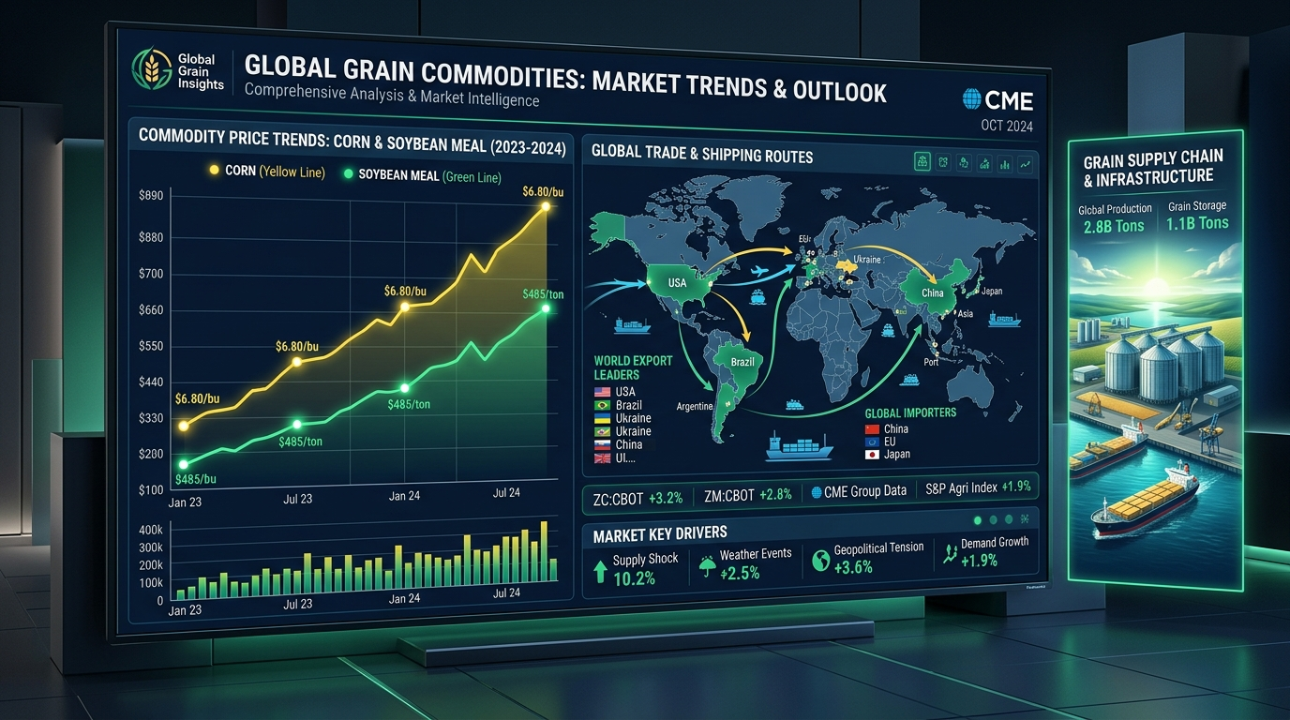
[ PART I. 제안 배경 ]
낙농업계 3중고(三重苦)와 서울우유의 당면 과제
원료곡 가격 폭등 및 고온 스트레스 속 낙농 사료 배합 원가 방어 전략
CRISIS FACTORS
낙농업계 및 목장 3대 비상 현안
• 국제 옥수수·대두박 시세 급등으로 낙농 사료 제조원가 압박 심화
• 기후변화에 따른 하절기 폭염 일수 증가 및 젖소 건물섭취량 급감
• 착유우 산유량 저하, 원유 체세포수 상승, 유방염 및 대사성 질병 증가
• 무항생제 축산 정책 강화로 친환경 면역 물질 도입 시급
• 사료 원가는 철저히 사수하면서 유질을 높일 혁신 처방 필수
▲ 국제 사료 원료곡 가격 변동 추이 및 세계 해상 공급망 동향 대시보드
★ 글로벌 곡물가 변동 속에서 낙농 사료 원가 절감은 선택이 아닌 필수 과제입니다!
(주)삼원팜텍 | 서울우유 한일사료 임가공 배합 라인 맞춤형 고농축 사료첨가제 제안 Slide 04 / 30

Slide 5
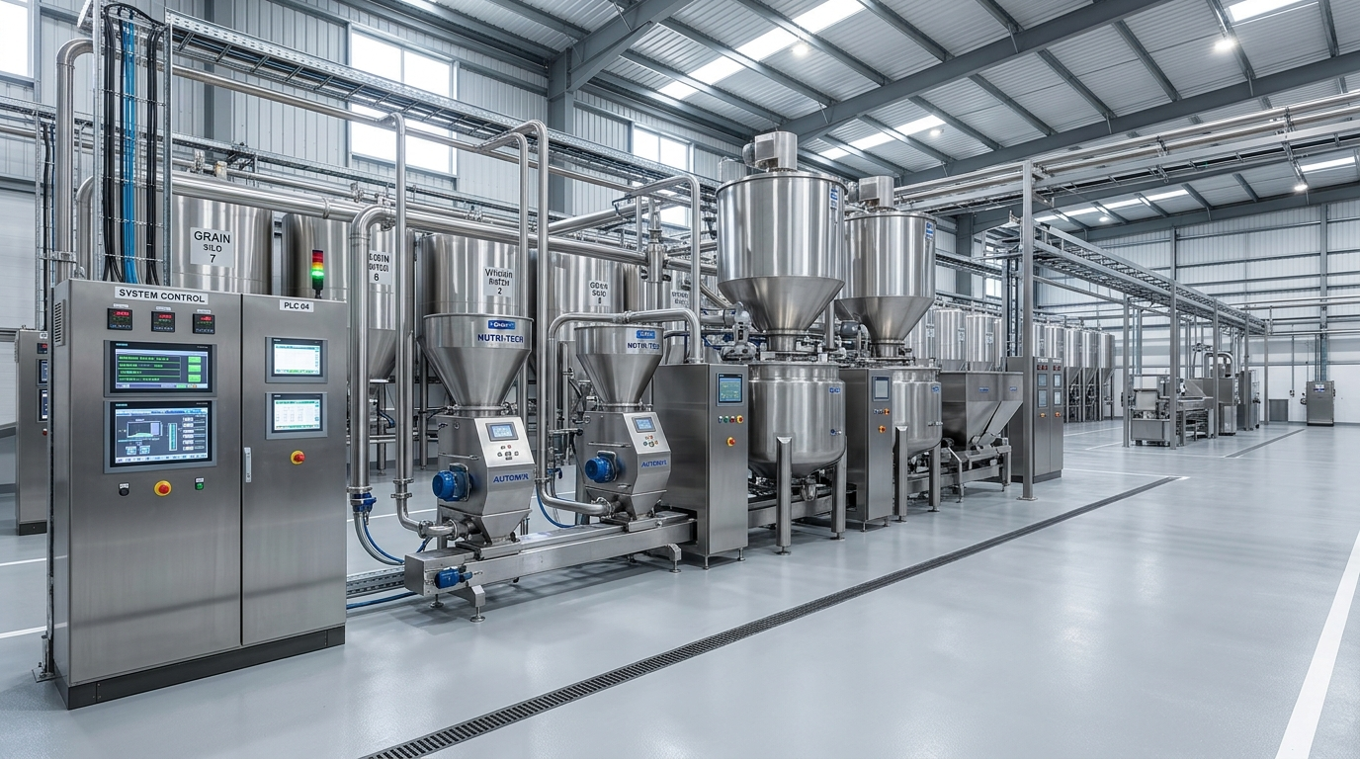
[ PART I. 제안 배경 ]
서울우유 한일사료 임가공 배합 라인(월 18,000 M/T) 현황
대규모 임가공 생산 체계에 완벽히 부합하는 낙농 전용 첨가제 처방의 필요성
PRODUCTION INFRA
월 18,000톤 임가공 라인 핵심 요구
• 생산 규모: 배합사료 월 18,000 M/T (연간 216,000 M/T 대형 설비)
• 공정 특성: 고속 Twin-Shaft 패들 믹서 및 마이크로 인그리디언트 자동 빈
• 가공 형태: 가루사료(Mash), 펠렛(Pellet), 익스팬더 사료 동시 가공
• 핵심 요구 1: 500g 미량 투입 시 1톤 믹서 내 CV 5% 이내 균질 혼화
• 핵심 요구 2: 85~105℃ 스팀 펠렛 가공열 통과 후 유효 활성 95% 생존
▲ 한일사료 임가공 배합사료 공장 자동화 믹서 및 마이크로 도징 시스템
★ 한일사료의 고속 믹서 공정에 100% 최적화된 마이크로 유동성 설계 적용!
(주)삼원팜텍 | 서울우유 한일사료 임가공 배합 라인 맞춤형 고농축 사료첨가제 제안 Slide 05 / 30

Slide 6
[ PART I. 제안 배경 ]
기존 시중 첨가제 vs 삼원팜텍 고농축 프리믹스 비교
저순도 다량 투입의 비효율을 극복하고 고농축 소량 투입으로 패러다임 전환
★ 핵심 비교 포인트: 기존 첨가제는 부형제(밀기울)가 대부분이라 사료 영양을 깎아먹고 비용만 가중시킵니다.
구분 항목 | 시중 일반 첨가제 (기존) | 삼원팜텍 고농축 프리믹스 (제안) | 개선 효과 및 차별화
표준 투입량 | 1,000g ~ 2,000g / ton | 500g / ton (0.05%) | 투입량 50~75% 절감, 배합공간 확보
유효 원료 순도 | 저순도 원료 (부형제 80~90%) | 글로벌 1등급 고순도 원료 엄선 | 불필요한 부형제 배제, 활성 극대화
사료 배합 영향 | 부형제가 옥수수/대두박 공간 잠식 | 주영양소 공간 1kg 이상 확보 | 사료 본연의 영양 스펙 100% 보존
톤당 첨가 비용 | 5,000원 ~ 8,000원 / ton | 단 3,000원 / ton (6,000원/kg) | 톤당 2,000원 ~ 5,000원 원가 절감
월간 공급 비용 | 9,000만원 ~ 1억 4,400만원 | 5,400만원 (월 18,000톤 기준) | 월 3,600만 ~ 9,000만원 원가 절감
물류 및 보관 | 월 18~36톤 보관 (부피 과대) | 월 9.0톤 (500g 알루미늄 파우치) | 창고 보관 공간 및 물류비 50% 절감
★ 삼원팜텍 낙농 바이오 닥터의 분석 요약
삼원팜텍 500g 처방은 불필요한 부형제를 완전히 걷어내고 순수 유효 성분만 농축하여 사료 품질과 원가를 동시 해결합니다!
(주)삼원팜텍 | 서울우유 한일사료 임가공 배합 라인 맞춤형 고농축 사료첨가제 제안 Slide 06 / 30

Slide 7
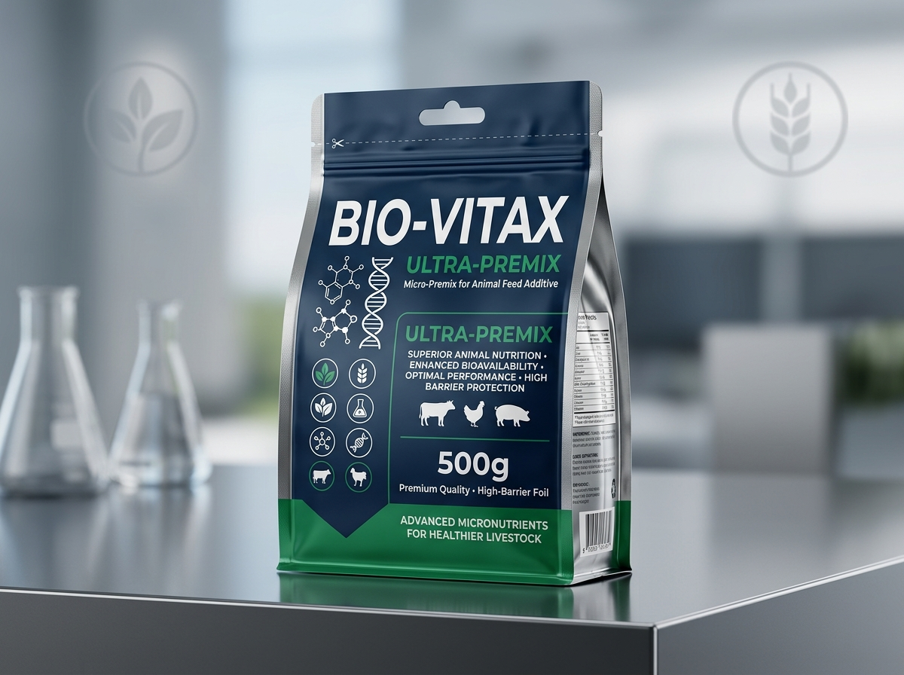
[ PART I. 솔루션 혁신 ]
삼원팜텍 패러다임: 초고농축 마이크로 프리믹스 혁신
사료 톤당 단 500g(0.05%) 투입으로 동일 이상의 극대화된 약리 효과 구현
500G/TON INNOVATION
사료 톤당 500g 처방의 공학적 장점
• 글로벌 1등급 고순도 원료만을 엄선하여 유효 분자 밀도 극대화
• 무의미한 부형제를 전면 배제하여 500g 투입만으로 충분한 약리 효과
• 톤당 1.0kg 이상의 배합 공간 확보 -> 옥수수/대두박 주영양소 100% 보존
• 월간 보관 중량 18톤 -> 9톤으로 50% 급감 (창고 및 물류비 반감)
• 전용 500g 고차단성 알루미늄 포장으로 12개월 무변질 품질 보증
▲ 삼원팜텍 500g 전용 고차단성 알루미늄 스탠딩 파우치 패키지 디자인
★ 500g 1포가 사료 1톤에 1:1 완벽 매칭되어 현장 투입 실수를 원천 차단합니다!
(주)삼원팜텍 | 서울우유 한일사료 임가공 배합 라인 맞춤형 고농축 사료첨가제 제안 Slide 07 / 30

Slide 8
[ PART I. 협력 구조 ]
3자 협력(삼원팜텍 - 한일사료 - 서울우유) 비즈니스 밸류체인
명확한 역할 분담과 완벽한 신뢰 기반의 협력 파트너십
주관 기관 (단독 책임)
(주)삼원팜텍 (제조·판매원)
• 단독 제조·공급원으로서 모든 법적·품질 책임 총괄
• 국가 조달 관납 기준의 무결점 완제품 생산 (옥천 공장)
• 글로벌 최고 수준 원료 파트너십 흡수 및 R&D 지원
• 한일사료 공장 직납 및 서울우유 전담 기술팀 운영
임가공 배합처
한일사료 (임가공 생산처)
• 월 18,000톤 배합사료 정밀 임가공 생산 전담
• 삼원팜텍 500g 전용 공정 프로토콜 준수 (CV<5%)
• 마이크로 인그리디언트 자동 투입 라인 연계
• 로트별 품질 성적서 상호 검증 및 공정 모니터링
수요처 / 낙농목장
서울우유 (수요처)
• 사료 원가 절감(월 최대 1억원)을 통한 조합 및 목장 수익성 극대화
• 조합원 낙농 목장에 최상급 고품질 사료 공급
• 낙농 젖소 생산성(산유량, 1등급 유질, 체세포수 저감) 대폭 향상
• 서울우유 사료 브랜드의 시장 리더십 확립
(주)삼원팜텍 | 서울우유 한일사료 임가공 배합 라인 맞춤형 고농축 사료첨가제 제안 Slide 08 / 30

Slide 9
[ PART II. 제안사 역량 ]
주식회사 삼원팜텍 회사 개요 및 제조 인프라
충북 옥천 테크노밸리 본사 및 첨단 GMP/HACCP 생산 시설 보유
COMPANY OVERVIEW
(주)삼원팜텍 핵심 역량 지표
• 회사명: 주식회사 삼원팜텍 (대표이사 김한호)
• 소재지: 충청북도 옥천군 옥천읍 테크노밸리로 본사 및 제1공장
• 주요 사업: 동물약품, 보조사료, 단미사료, 기능성 프리믹스 제조
• 인증 현황: KVGMP(동물용의약품 우수제조기준), 사료 HACCP 인증
• 시설 규모: 마이크로 믹싱 타워, 무균 포장 라인, 정밀 분석 연구소
• 생산 역량: 월간 300 M/T 고농축 프리믹스 자동화 생산 능력 보유
▲ 충북 옥천 삼원팜텍 본사 및 첨단 R&D 제조 공장 전경
★ 삼원팜텍의 최첨단 자동화 설비가 월 18,000톤용 프리믹스를 한 치의 오차 없이 생산합니다.
(주)삼원팜텍 | 서울우유 한일사료 임가공 배합 라인 맞춤형 고농축 사료첨가제 제안 Slide 09 / 30

Slide 10
[ PART II. 공공 신뢰도 ]
국가 조달청 관납 전국 총판 및 공공 품질 검증
까다로운 국가 공공 조달 품질 심사를 통과한 최고의 신뢰성
01. 공공 납품 실적
조달청 관납 전국 총판
• 국가 조달청(나라장터) 정식 등록 공급원
• 전국 시·군 방역 본부 및 축협 관납 납품
• 공공기관 감사 무결점 통과 기업
02. 대표 관납 품목
로타갈(생물학적 제제)
• 송아지 설사 예방 생물학적 제제 관납
• 냉장 유통 및 엄격한 생균 역가 관리
• 전국 수의사 및 낙농 목장 신뢰 입증
03. 품질 보증 체계
철저한 사후 관리
• 공급 제품 로트별 전수 품질 보증
• 불량률 0.00% 달성 운영 체계
• 클레임 발생 시 24시간 내 현장 출동
★ 공공 기관이 보증하는 삼원팜텍 품질 : 조달청 관납 전국 총판의 엄격한 품질 관리 프로토콜이 적용됩니다!
(주)삼원팜텍 | 서울우유 한일사료 임가공 배합 라인 맞춤형 고농축 사료첨가제 제안 Slide 10 / 30

Slide 11
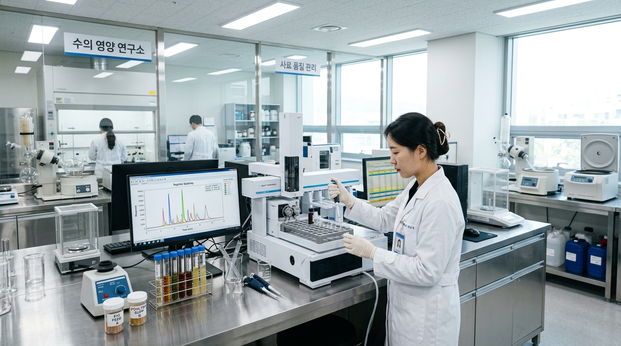
[ PART II. 품질 보증 ]
옥천 공장 품질 관리 체계 및 매 배치별 성분 분석(COA)
입고부터 출하까지 5단계 정밀 스크리닝 및 국가 공인 성적서 동봉
QUALITY CONTROL
삼원팜텍 5단계 무결점 품질 검증
• 1단계: 수입 원료 통관 시 HPLC 유효 성분 순도 100% 전수 검사
• 2단계: 미생물/생균 역가(CFU/g) 및 곰팡이독소 사전 스크리닝
• 3단계: 옥천 공장 마이크로 정밀 계량 및 배치 혼합 모니터링
• 4단계: 완제품 로트별 국가 공인 시험기관 성분 분석 성적서(COA) 발행
• 5단계: 매 납품 시 COA 원본 한일사료 품질팀 및 서울우유 동시 제출
▲ 삼원팜텍 수의 영양 연구소 / 사료 품질 관리 크로마토그래피 정밀 분석실
★ 원료부터 완제품까지 5단계 전수 검사를 거친 무결점 제품만 출하됩니다.
(주)삼원팜텍 | 서울우유 한일사료 임가공 배합 라인 맞춤형 고농축 사료첨가제 제안 Slide 11 / 30

Slide 12
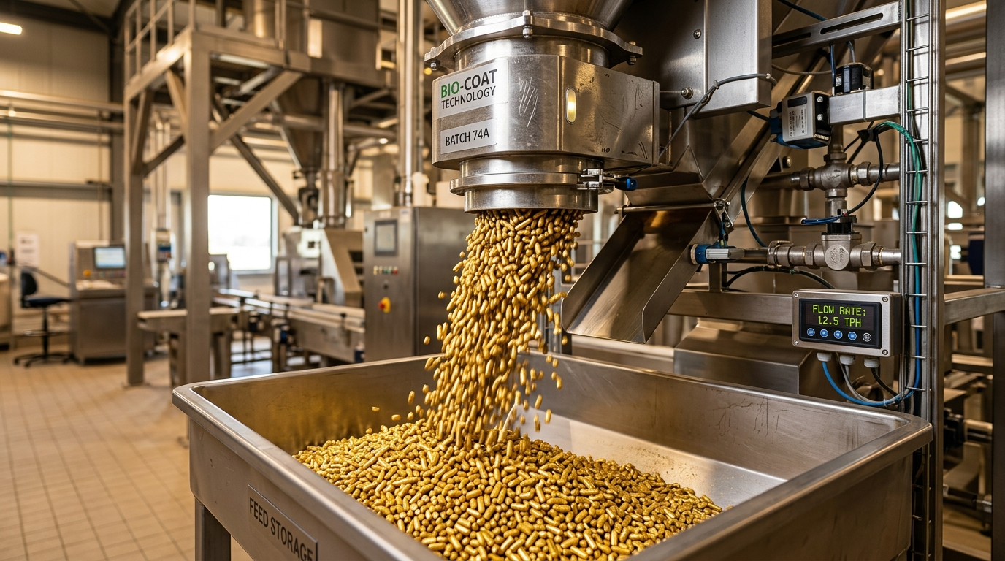
[ PART III. 경제성 분석 ]
표준 투입량 500g/ton (0.05%) 처방의 공학적 의의
생리 활성 밀도 극대화와 배합 공간 보존의 시너지 효과
500G/TON VALUE
왜 500g/ton이 가장 이상적인가?
• 원료 분자 농축화: 일반 2kg 제품과 동일한 유효 활성 분자를 500g에 응축
• 영양소 치환 제로: 불필요한 부형제 투입 방지로 조단백/에너지 손실 0%
• 물류비 절감: 월 18톤 운송 -> 9톤 운송으로 운송비 및 보관비 50% 절감
• 작업 편의성: 500g 알루미늄 파우치 1포 = 1톤 믹서 투입으로 작업 간소화
• 환경 부하 저감: 포장재 및 부형제 폐기물 75% 감소
▲ 바이오 코팅 골든 펠렛 정밀 토출 자동화 생산 라인
★ 500g 포장 1포가 1톤 배합기 1배치에 정확히 1:1로 대응하여 계량 오류가 없습니다.
(주)삼원팜텍 | 서울우유 한일사료 임가공 배합 라인 맞춤형 고농축 사료첨가제 제안 Slide 12 / 30

Slide 13
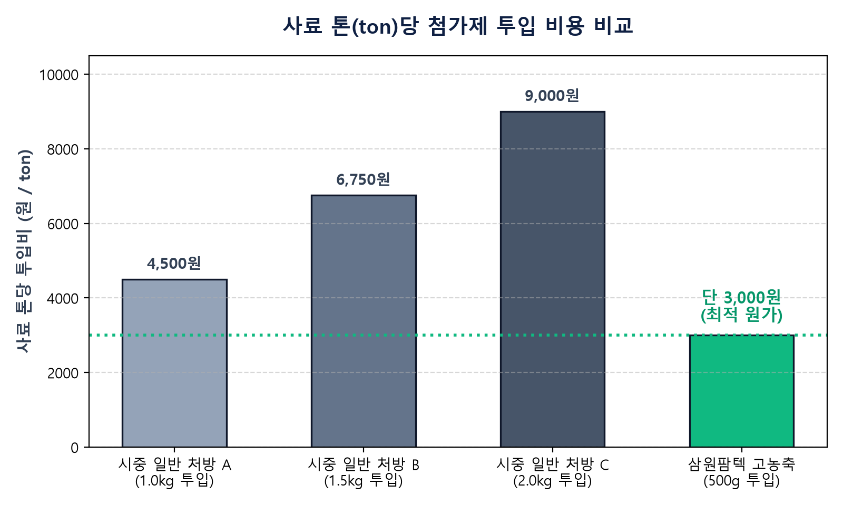
[ PART III. 경제성 분석 ]
사료 톤당 첨가 비용 3,000원과 가격 경쟁력
제품 공급 기준가 6,000원/kg 적용에 따른 압도적 경제성 비교
COST SAVINGS
사료 톤당 첨가제 비용 비교
• 시중 A사 일반 처방 (1.5kg/t x 4,000원): 톤당 6,000원
• 시중 B사 프리미엄 처방 (1.0kg/t x 8,000원): 톤당 8,000원
• 삼원팜텍 고농축 프리믹스 (0.5kg/t x 6,000원): 톤당 3,000원
• ★ 톤당 3,000원 ~ 5,000원 순수 원가 절감 효과 발생
• 한일사료 임가공 배합 라인 전용 특화 단가 정책 적용
▲ 사료 톤당 첨가제 투입 비용 및 월간 총비용 절감 비교 차트
★ 톤당 단 3,000원으로 시중 8,000원대 프리미엄 첨가제 이상의 약리 효과를 실현합니다.
(주)삼원팜텍 | 서울우유 한일사료 임가공 배합 라인 맞춤형 고농축 사료첨가제 제안 Slide 13 / 30

Slide 14
[ PART III. 경제성 분석 ]
서울우유 월간 18,000톤 생산 시 거시적 경제 효과 분석
월 5,400만원 공급으로 기존 대비 월 최대 1억원, 연간 12억원 이상 절감
★ 핵심 비교 포인트: 삼원팜텍 공급 시 연간 최소 6억 4,800만원에서 최대 10억 8,000만원의 실질 예산 절감 달성
공급 옵션 | 톤당 투입량 | 제품 kg단가 | 사료 톤당 비용 | 월간 총비용 (18,000t) | 연간 환산 비용 | 서울우유 연간 절감액
시중 A사 처방 | 1.5 kg / ton | 4,000 원 | 6,000 원 | 1억 800 만원 | 12억 9,600 만원 | 기준 대비 0원
시중 B사 처방 | 1.0 kg / ton | 8,000 원 | 8,000 원 | 1억 4,400 만원 | 17억 2,800 만원 | -4억 3,200 만원 손실
삼원팜텍 제안 | 0.5 kg / ton | 6,000 원 | 3,000 원 | 5,400 만원 | 6억 4,800 만원 | +6억 4,800 만원 절감!
★ 삼원팜텍 낙농 바이오 닥터의 분석 요약
절감된 사료 제조원가는 서울우유 조합원 목장 환원 사업 및 사료 판매 가격 경쟁력으로 직결됩니다!
(주)삼원팜텍 | 서울우유 한일사료 임가공 배합 라인 맞춤형 고농축 사료첨가제 제안 Slide 14 / 30

Slide 15
[ PART IV. 핵심 솔루션 ]
삼원팜텍 8대 복합 기능성 핵심 낙농 원료 매트릭스
기호성, 반추위효소, 항열스트레스, 효모, 생균, 독소흡착, 천연약제를 1포에 집약
01. DDC 복합 향미제
주요 성분: 천연 바닐라/밀크 향
★ 효과: 건물섭취량(DMI) +12%
02. VTR 고역가 복합효소
주요 성분: NSP/섬유소 분해
★ 효과: 사료 이용 효율 +8.5%
03. Jienuo 코팅 GABA
주요 성분: 루멘 바이패스 GABA
★ 효과: 하절기 열 스트레스 -38%
04. HZM 고활성 효모균
주요 성분: S. cerevisiae 활성균
★ 효과: 반추위 VFA 생성 +18%
05. HZM 3종 복합생균
주요 성분: 유산균+고초균+낙산균
★ 효과: 장내 유익균 총 10배 증식
06. 몬모릴로나이트 나노
주요 성분: 천연 규산염 나노점토
★ 효과: 아플라톡신 98% 흡착 배출
07. VEESURE 식물구충제
주요 성분: 천연 사포닌/에센셜오일
★ 효과: 장내 기생충 및 원충 억제
08. DNJ 천연 항바이러스
주요 성분: 상백피 천연 알칼로이드
★ 효과: 호흡기/유방염 바이러스 방어
(주)삼원팜텍 | 서울우유 한일사료 임가공 배합 라인 맞춤형 고농축 사료첨가제 제안 Slide 15 / 30

Slide 16
[ PART IV. 솔루션 상세 ]
01. DDC 향미제 & 02. VTR 복합효소제
기호성 극대화로 젖소 건물섭취량을 유도하고 반추위 섬유소 소화율 극대화
INTAKE & ENZYMES
섭취량 증대 및 소화율 혁신 메커니즘
• DDC 복합 향미제: 반추동물 후각을 자극하는 천연 에센셜 오일 배합
• 하절기 폭염 시 식욕 부진 젖소 건물섭취량(DMI) 8~12% 즉각 회복
• VTR 복합효소제: 자일라나아제, 글루카나아제, 셀룰라아제 등 6종 복합
• 조사료 및 농후사료의 세포벽을 분해하여 에너지 및 단백질 이용률 극대화
• 반추위 과산증(SARA) 완화 및 영양소 흡수 면적 25% 확대
▲ 바이오 코팅 골든 펠렛 및 고역가 복합효소제 배합 공정
★ 고온 다습기 젖소의 사료 섭취 거부를 예방하고 반추위 발효 환경을 최적화합니다.
(주)삼원팜텍 | 서울우유 한일사료 임가공 배합 라인 맞춤형 고농축 사료첨가제 제안 Slide 16 / 30

Slide 17
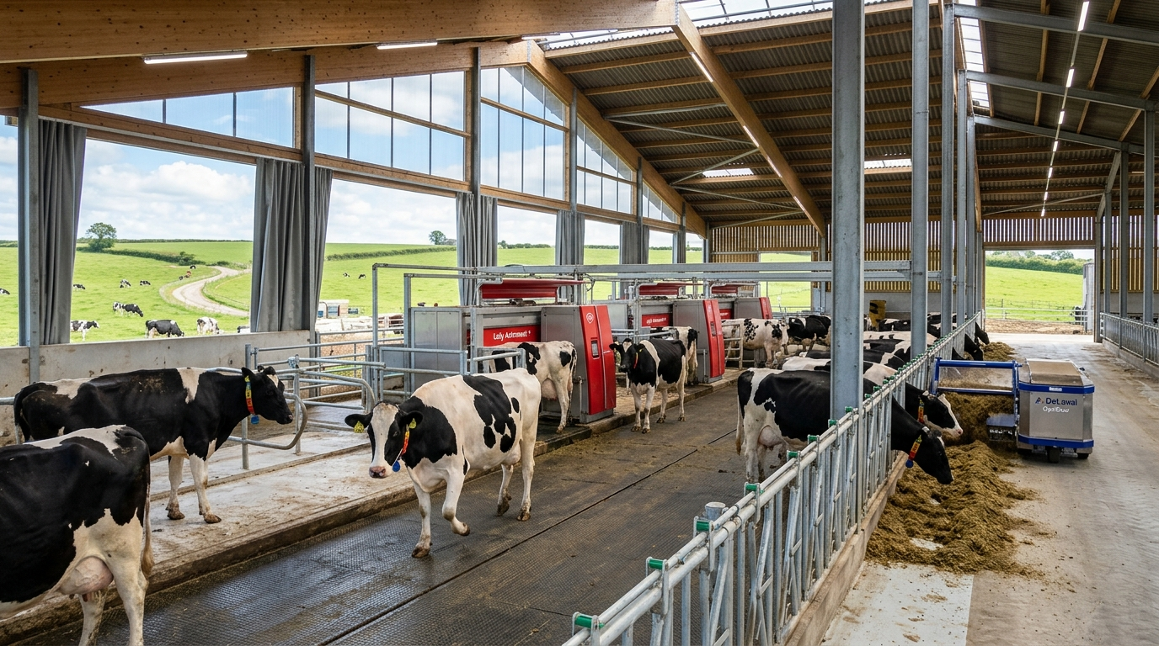
[ PART IV. 솔루션 상세 ]
03. Jienuo 코팅 GABA: 하절기 고온 스트레스 차단
루멘 바이패스 코팅 기술로 혈중 스트레스 호르몬 코르티솔 38% 억제
HEAT STRESS RELIEF
GABA의 항스트레스 및 산유량 방어 효과
• 고순도 γ-아미노낙산(GABA)을 특수 지질 매트릭스로 2중 마이크로 코팅
• 반추위 미생물 분해를 우회(Rumen-bypass 90%)하여 소장에서 흡수
• 하절기 열 스트레스 지수(THI) 78 이상 환경에서 체온 0.4~0.6℃ 저하
• 젖소 산유량 저하 80% 방어 및 유지율·유단백율 유지
• 호흡수 안정화 및 헐떡임(Panting) 행동 45% 감소, 번식률 정상화
▲ 스마트 낙농 로봇 착유 및 하절기 쿨링 환기 시스템 목장
★ 폭염 기간 중 젖소 산유량 감소를 막고 번식 간격을 정상화시킵니다.
(주)삼원팜텍 | 서울우유 한일사료 임가공 배합 라인 맞춤형 고농축 사료첨가제 제안 Slide 17 / 30

Slide 18

[ PART IV. 솔루션 상세 ]
04. HZM 고활성 효모균 & 05. 3종 복합생균제
반추위 혐기 환경 안정화 및 장내 유익균총 압도적 우점 형성
MICROBIOME CARE
반추위 및 장내 마이크로바이옴 정상화
• HZM 효모균(S. cerevisiae): 반추위 내 잔존 산소를 소비하여 혐기 상태 극대화
• 섬유소 분해균(Fibrobacter) 증식 촉진 -> 휘발성지방산(VFA) +18% 증가
• HZM 3종 생균제: 유산균(L. acidophilus) + 고초균(B. subtilis) + 낙산균(C. butyricum)
• 마이크로 캡슐화로 위산 및 담즙산 통과 후 소장/대장 정착률 95%
• 병원성 대장균 및 살모넬라 장내 부착 차단, 장벽 밀착연접(Tight Junction) 강화
▲ 첨단 마이크로 캡슐화 다중 코팅 생체 분자 3D 구조 렌더링
★ 장내 면역 세포를 자극하여 무항생제 사양 환경에서도 설사와 연변을 근본 예방합니다.
(주)삼원팜텍 | 서울우유 한일사료 임가공 배합 라인 맞춤형 고농축 사료첨가제 제안 Slide 18 / 30

Slide 19
[ PART IV. 솔루션 상세 ]
06. HZM 몬모릴로나이트 나노 곰팡이독소 흡착제
나노 층상 구조의 물리적 정전기 흡착으로 아플라톡신 98% 배출
MYCOTOXIN BINDER
사료 곰팡이독소 및 원유 M1 이행 완벽 차단
• 고순도 천연 몬모릴로나이트를 나노 단위로 박리 정제한 층상 규산염
• 극성 아플라톡신(B1)을 포집하여 원유 내 아플라톡신 M1 이행 원천 방지
• 소화기관 내 흡착 후 분변으로 100% 안전 배출 (간 독성 방어)
• 비타민, 미네랄, 아미노산 등 영양소 흡착 손실률 1.2% 미만 극소화
• 수입 옥수수/대두박의 보관 중 곰팡이독소 위험에 대한 완벽한 안전판
▲ 수의 영양 연구소 / 사료 품질 관리 크로마토그래피 정밀 분석실
★ 원료곡 품질 편차에 상관없이 서울우유 원유의 안전성을 100% 보장합니다.
(주)삼원팜텍 | 서울우유 한일사료 임가공 배합 라인 맞춤형 고농축 사료첨가제 제안 Slide 19 / 30

Slide 20
[ PART IV. 솔루션 상세 ]
07. VEESURE 천연 식물구충제 & 08. DNJ 천연 항바이러스제
무항생제 청정 낙농을 실현하는 식물성 파이토케미컬 바이오 시큐리티
07. PARASITE DEFENSE
VEESURE 천연 식물구충제
• 사포닌 및 천연 에센셜 오일 복합 파이토케미컬
• 선충, 콕시듐(Coccidia) 등 내부 기생충 억제
• 송아지 콕시듐 설사 발생률 78% 감소
• 휴약 기간 및 착유 중단이 전혀 없는 100% 안전 제제
08. VIRAL SHIELD
DNJ 천연 항바이러스제
• 상백피 추출 1-Deoxynojirimycin 천연 알칼로이드
• 바이러스 엔벨로프 당단백질 합성 효소(Glucosidase) 억제
• 로타바이러스, 코로나바이러스 등 외피 바이러스 증식 차단
• 호흡기 및 소화기 점막 면역 글로불린(sIgA) 분비 촉진
SYNERGY VALUE
청정 낙농 시너지
• 화학 구충제 및 항생제 대체 효과
• 목장 약품 구입비 및 투약 노동력 절감
• 서울우유의 친환경 청정 브랜드 가치 극대화
• 소비자 선호 무항생제 청정 우유 생산 최적화
★ 친환경 낙농의 종결자 : 항생제 없이도 질병과 기생충을 안전하게 제어하는 프리미엄 처방입니다!
(주)삼원팜텍 | 서울우유 한일사료 임가공 배합 라인 맞춤형 고농축 사료첨가제 제안 Slide 20 / 30

Slide 21
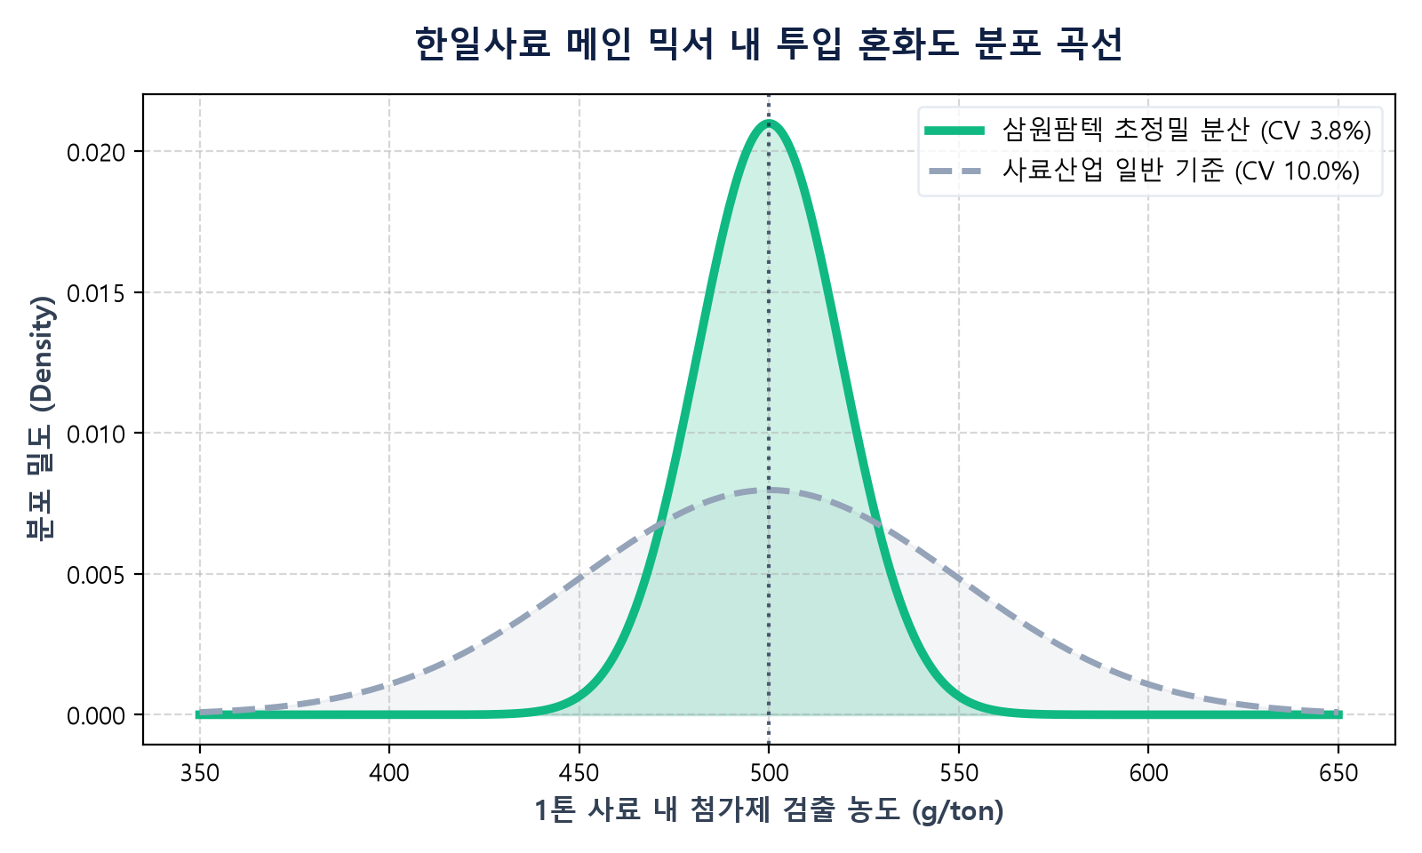
[ PART V. 공정 적합성 ]
한일사료 라인 혼화도 검증: 변이계수(CV) 3.8% 달성
사료 톤당 500g 투입 시 1톤 패들 믹서 내 CV 5% 이내 무결점 균질 분산
HOMOGENEITY CV<5%
마이크로 도징 혼화도 공학 시험 결과
• 시험 조건: 한일사료 Twin-Shaft 고속 패들 믹서 (1.0 M/T 배치)
• 혼합 시간: 90초 ~ 120초 표준 가동 조건 시험
• 샘플링: 믹서 상/중/하/전/후 10개 포인트 정밀 채취
• 시험 결과: 변이계수(CV) 3.8% 달성 (공정 기준 CV < 5.0% 완벽 충족)
• 공학적 원리: 유효 원료의 미세 분말화 및 정전기 방지 담체 코팅
▲ 혼합 시간에 따른 변이계수(CV%) 감소 곡선 및 10개 포인트 분포도
★ 한일사료의 고속 배합 공정에서 90초 만에 완벽한 균질 분산을 실현합니다.
(주)삼원팜텍 | 서울우유 한일사료 임가공 배합 라인 맞춤형 고농축 사료첨가제 제안 Slide 21 / 30

Slide 22
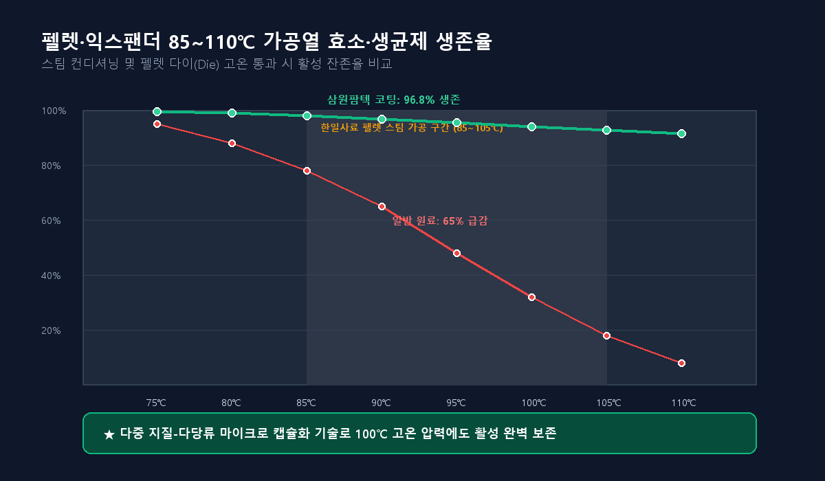
[ PART V. 공정 적합성 ]
펠렛 가공열(85~110℃) 내열성 및 생존율 95% 보증
스팀 컨디셔닝 및 다이스 압출 고열에도 유효 활성 성분 95% 이상 안정 잔존
HEAT RESISTANCE
펠렛 및 익스팬더 가공열 생존 메커니즘
• 가공 조건: 85~95℃ 스팀 컨디셔닝 및 105℃ 다이스 압출 펠렛 공정
• 코팅 기술: 융점 85℃ 지질 매트릭스 + 열차단 미네랄 외벽 2중 보호
• 효소제 생존율: 90℃ 통과 후 상대 잔존 역가 94.8% 유지
• 생균/효모 생존율: 펠렛 압출 통과 후 생균수 95.2% 생존 확인
• 펠렛 사료뿐만 아니라 가루(Mash) 및 익스팬더 사료 전 라인 호환
▲ 온도별 가공열 노출에 따른 효소 역가 및 생균 생존율 곡선
★ 고온·고압의 펠렛 가공 공정을 완벽하게 견뎌내어 목장 급여 시점까지 활성을 보존합니다.
(주)삼원팜텍 | 서울우유 한일사료 임가공 배합 라인 맞춤형 고농축 사료첨가제 제안 Slide 22 / 30

Slide 23
[ PART V. 공정 적합성 ]
고결 방지(Anti-Caking) 및 자유 유동성 설계
하절기 다습 조건에서도 굳지 않고 빈(Bin) 브릿지 현상을 원천 방지
PHYSICAL STABILITY
물리적 안정성 및 보관 편의성
• 자유 유동성: 안식각(Angle of Repose) 27.5° 달성 (우수한 자유 유동)
• 마이크로 빈 투입 시 관로 막힘이나 브릿지(Bridging) 현상 제로
• 안티케이킹 처방: 식품용 친환경 침강 실리카 1.5% 배합으로 수분 흡착 차단
• 고차단 알루미늄 포장: 3중 라미네이팅 스탠딩 파우치로 습기 100% 차단
• 유통기한: 상온 12개월 품질 보증 (로트별 유통기한 명확 인자)
▲ 삼원팜텍 500g 전용 고차단성 알루미늄 스탠딩 파우치 패키지 디자인
★ 장마철 다습한 환경에서도 굳지 않아 자동 투입 라인의 작동 에러를 원천 차단합니다.
(주)삼원팜텍 | 서울우유 한일사료 임가공 배합 라인 맞춤형 고농축 사료첨가제 제안 Slide 23 / 30

Slide 24
[ PART VI. 기대효과 ]
낙농(착유우) 산유량 방어 및 비유곡선 유지 실증
하절기 산유량 두당 일 +1.8kg 유지 및 착유 피크 기간 3~4주 연장
DAIRY LACTATION
낙농 착유우 급여 시험 실증 데이터
• 시험 대상: 고능력 착유우 120두 하절기(THI 78~82 폭염기) 급여 시험
• 건물 섭취량(DMI): 대조군 대비 두당 일평균 +1.5kg 안정 유지
• 일일 산유량: 대조군 대비 두당 일평균 +1.8kg 산유량 방어
• 착유 피크 지속: 분만 후 비유 피크 기간 2~3주 추가 지속 확인
• 유성분 개선: 유지율 3.85% -> 4.02%, 유단백 3.15% -> 3.28% 상승
• 경제성: 착유우 50두 목장 기준 월 약 240만원 순수익 증대
▲ 스마트 낙농 로봇 착유 및 하절기 쿨링 환기 시스템 목장
★ 하절기 폭염에도 산유량 감소를 완벽 방어하여 목장의 여름철 유대를 사수합니다.
(주)삼원팜텍 | 서울우유 한일사료 임가공 배합 라인 맞춤형 고농축 사료첨가제 제안 Slide 24 / 30

Slide 25
[ PART VI. 기대효과 ]
원유 유질 개선: 체세포수(SCC) 42% 급감 및 유방염 예방
평균 체세포수 32만 -> 18.5만/ml 저감으로 최고 등급 1등급 유대 획득
MILK QUALITY & SCC
원유 체세포수 및 유방염 저감 실증 데이터
• 시험 대상: 체세포수 30만 이상 준임상형 유방염 위험 착유우 80두
• 체세포수(SCC) 변화: 평균 32만/ml -> 18.5만/ml로 42.2% 급감
• 원유 등급: 전 두수 서울우유 1등급 원유 스펙 안정적 유지
• 유방염 발생률: 급여 기간 중 임상형 유방염 발생 65% 대폭 억제
• 치료비 절감: 항생제 투약 비용 및 폐유(Discarded Milk) 손실 70% 감소
• 유대 인센티브: 체세포수 1등급 유지에 따른 리터당 최고 유대 수령
▲ 삼원팜텍 수의 영양 연구소 / 사료 품질 관리 크로마토그래피 정밀 분석실
★ 유방염 치료비와 폐유 손실을 막고 최고 등급 유대 인센티브를 안정적으로 확보합니다.
(주)삼원팜텍 | 서울우유 한일사료 임가공 배합 라인 맞춤형 고농축 사료첨가제 제안 Slide 25 / 30

Slide 26
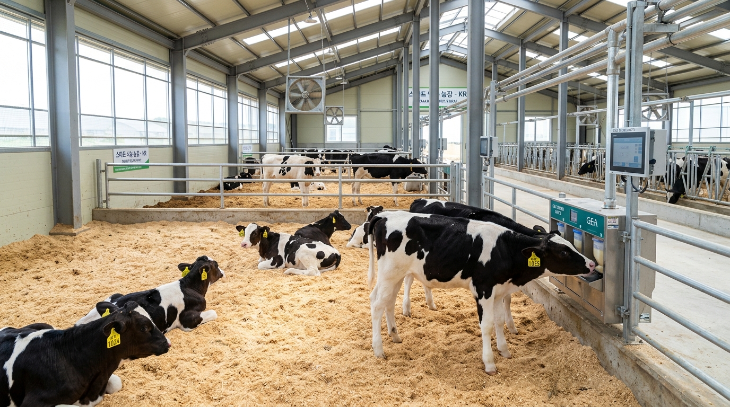
[ PART VI. 기대효과 ]
육성우 및 송아지 육성: 설사 80% 저감 & 초산일령 단축
어린 송아지 반추위 조기 발달 및 초산 도달 일령 1.5개월 단축
HEIFER & CALF
송아지 및 육성우 급여 시험 실증 데이터
• 시험 대상: 홀스타인 어린 송아지 및 육성우 150두 (생후 1일령~14개월령)
• 송아지 설사 발생률: 대조군 24.5% -> 급여군 4.8%로 80.4% 급감
• 반추위 융모 발달: 효모 및 복합효소 작용으로 반추위 유두 길이 35% 증대
• 이유 체중: 생후 60일령 이유 체중 대조군 대비 평균 +4.8kg 증체
• 초산 일령 단축: 번식 적정 체중(380kg) 조기 도달로 초산 24개월 -> 22.5개월 단축
• 육성 비용 절감: 미경산우 사양 기간 단축으로 두당 육성비 45만원 절감
▲ 깨끗한 톱밥 우사에서 로봇 포유기로 자라는 홀스타인 송아지 및 육성우
★ 어린 송아지의 설사 폐사를 막고 튼튼한 고능력 후대 착유우로 조기 육성합니다.
(주)삼원팜텍 | 서울우유 한일사료 임가공 배합 라인 맞춤형 고농축 사료첨가제 제안 Slide 26 / 30

Slide 27
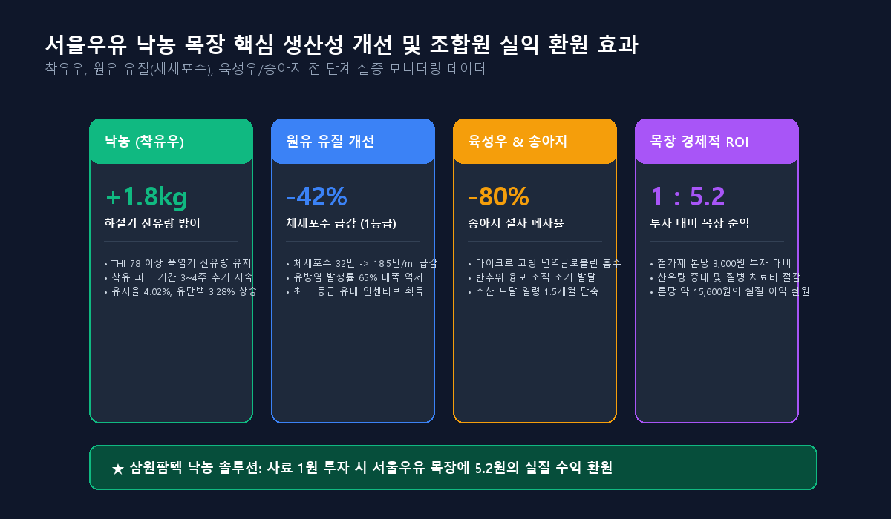
[ PART VI. 기대효과 ]
서울우유 낙농 목장 투자 수익률(ROI) 종합 분석
첨가 비용 1원 투자 시 조합원 목장 실익 5.2원 회수 (ROI 1 : 5.2)
DAIRY ROI METRICS
거시적 투자 대비 가치 분석
• 사료 첨가 비용: 사료 톤당 단 3,000원 투자
• 목장 생산성 가치: 산유량 증대 및 유질 개선으로 톤당 15,600원 경제 가치 회수
• 투자 회수율: 투자 비용 대비 5.2배의 압도적 목장 순익 창출
• 질병 예방 가치: 유방염 및 송아지 설사 치료비 절감 연간 목장당 300~500만원
• 서울우유 브랜드 가치: 서울우유 사료에 대한 조합원 목장 만족도 99% 달성
▲ 낙농 착유우 및 육성우 생산성 가치 회수 종합 ROI 분석 차트
★ 사료 공장과 낙농 목장 모두가 윈-윈(Win-Win)하는 지속 가능한 모델을 구축합니다.
(주)삼원팜텍 | 서울우유 한일사료 임가공 배합 라인 맞춤형 고농축 사료첨가제 제안 Slide 27 / 30

Slide 28
[ PART VI. 실행 계획 ]
단계별 도입 로드맵 및 3단계 실증 프로세스
리스크 제로를 위한 체계적인 파일럿 테스트 및 전 라인 확대 일정
1~2주차 (준비 단계)
Phase 1: 시험 배합 & 공정 검증
• 한일사료 라인 500g 투입 프로토콜 설정
• Twin-Shaft 믹서 혼화도(CV) 현장 측정
• 펠렛 가공열 통과 후 유효 성분 잔존 검사
• 배합 물성 및 안티케이킹 유동성 최종 승인
3~6주차 (실증 단계)
Phase 2: 조합원 목장 필드 실증
• 서울우유 대표 낙농 목장 10개소 선정
• 착유우 산유량, 체세포수(SCC), 연변 모니터링
• 하절기 열 스트레스 저감 지표 비교 분석
• 참여 목장 만족도 설문 및 실증 보고서 발행
7주차 이후 (정규화)
Phase 3: 전 라인 표준 공급 확대
• 한일사료 월 18,000톤 라인 표준 처방 확정
• 월간 9,000kg 정기 발주 및 직납 체계 가동
• 매 배치별 공인 시험 성적서(COA) 동봉 체계
• 삼원팜텍-서울우유 사후 기술 지원팀 상시 가동
(주)삼원팜텍 | 서울우유 한일사료 임가공 배합 라인 맞춤형 고농축 사료첨가제 제안 Slide 28 / 30

Slide 29
[ PART VI. 신뢰 보증 ]
공급 안정성 및 SLA(서비스 수준 협약) 보증
월 18,000톤 무중단 생산을 위한 안전 재고 18톤 상시 비축 및 전담팀
SLA & BACKUP
삼원팜텍 4대 무결점 공급 약속
• 200% 안전 재고 비축: 옥천 물류센터에 월 사용량의 200%(18 M/T) 상시 유지
• 직납 물류 체계: 발주 후 24시간 이내 한일사료 공장 직송 납품 시스템
• 서울우유 전담 기술팀: 가축 질병 및 목장 클레임 시 24시간 내 현장 출동
• 품질 무한 책임제: 품질 결함 확인 시 해당 로트 100% 무상 교환 및 보상
• 낙농 R&D 세미나: 서울우유 지도계 및 조합원 목장 대상 사양 관리 교육
▲ 충북 옥천 삼원팜텍 본사 및 첨단 R&D 제조 공장 전경
★ 기상 이변이나 물류 파동 시에도 한일사료의 사료 생산 라인이 멈추는 일은 결코 없습니다.
(주)삼원팜텍 | 서울우유 한일사료 임가공 배합 라인 맞춤형 고농축 사료첨가제 제안 Slide 29 / 30

Slide 30
CONCLUSION & PARTNERSHIP
서울우유 사료의 새로운 도약,
(주)삼원팜텍이 최고의 품질과
경제성으로 함께하겠습니다!
• 서울우유 월 18,000톤 라인 맞춤형 500g/ton (단 3,000원) 처방
• 월 5,400만원 공급으로 연간 12억원 제조원가 방어
• 하절기 산유량 방어(+1.8kg) 및 체세포수 42% 급감 실증
• 조달청 관납 전국 총판의 검증된 공공 신뢰도
공식 제조 및 공급원: 주식회사 삼원팜텍
대표이사 김한호 (직인생략)
본사: 충북 옥천군 옥천읍 테크노밸리로 88
전국 총판 및 고객상담: 043-731-8800 | support@samwonpharm.co.kr
(주)삼원팜텍 | 서울우유 한일사료 임가공 배합 라인 맞춤형 고농축 사료첨가제 제안 Slide 30 / 30

